Slide 1
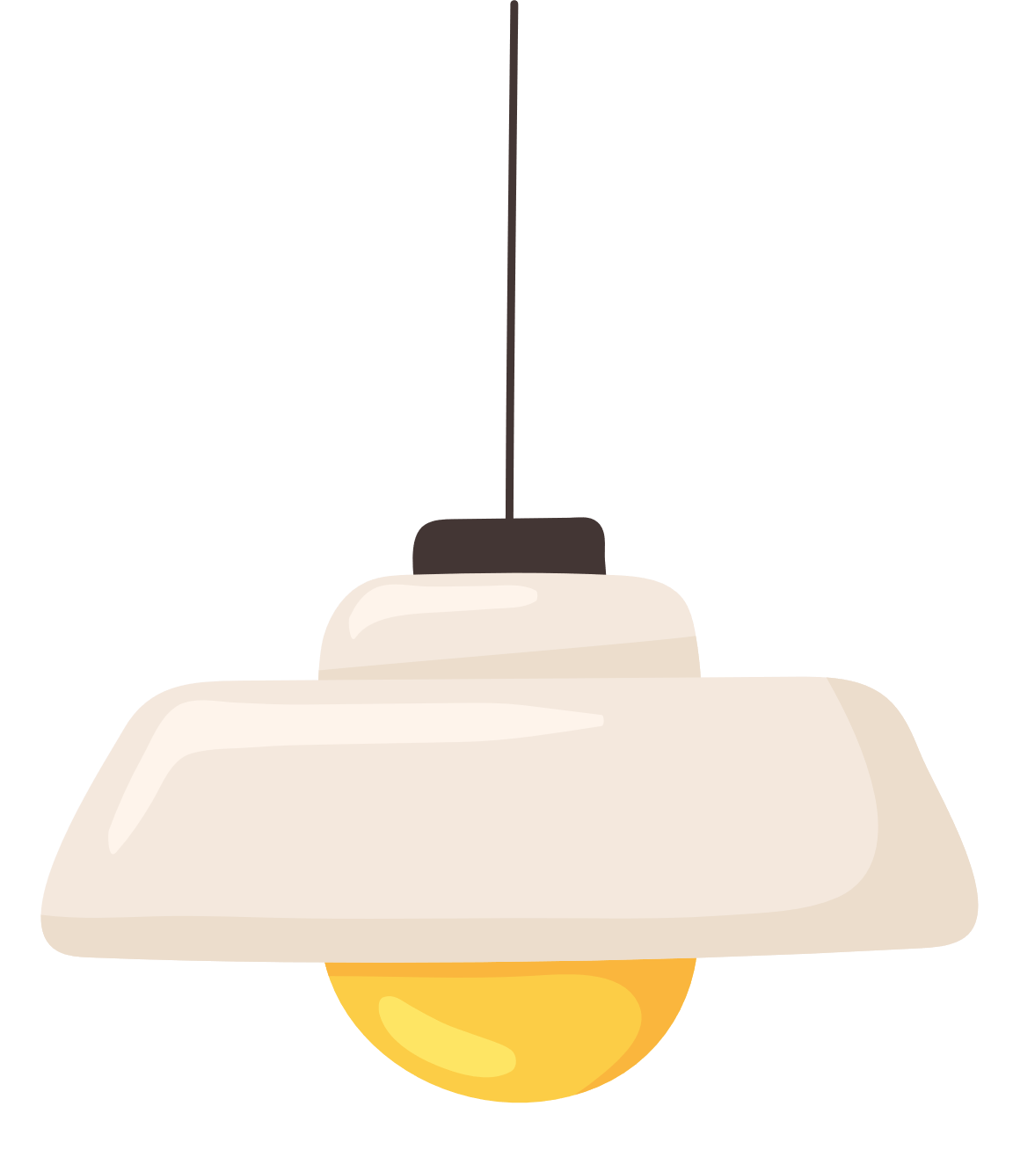



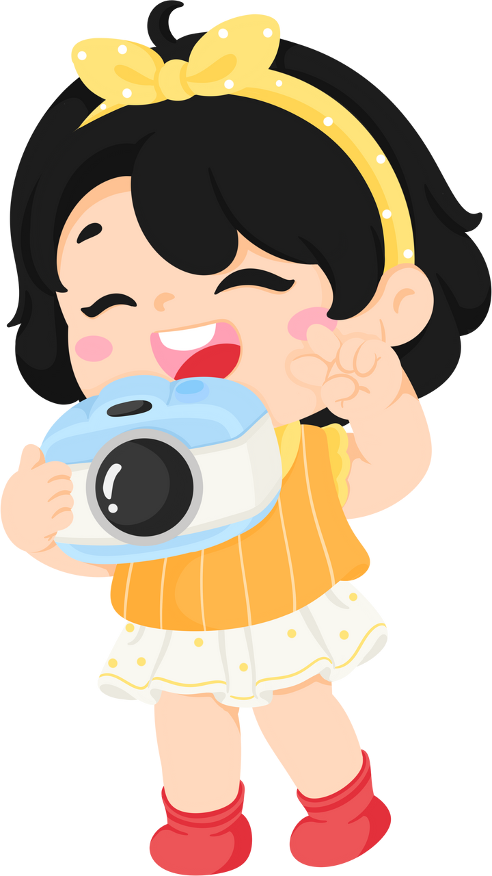
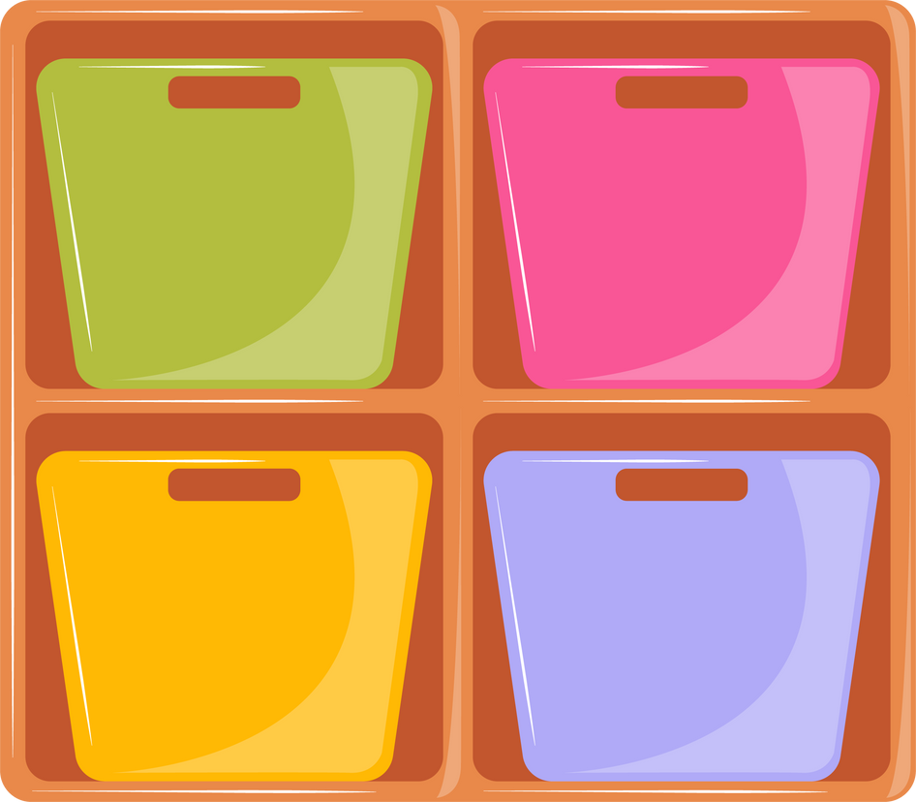
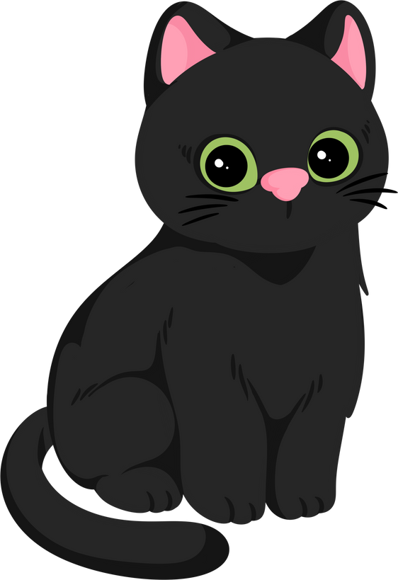


Slide 2
Trò chơi: Đoán đồ dùng trong nhà
Luật chơi
Mỗi mảnh ghép tương ứng với một câu đố, các em trả lời đúng sẽ lật mở được 1 mảnh ghép

Slide 3
Bấm vào mảnh ghép để ra câu hỏi, rồi bấm vào câu hỏi để ra đáp án
1
2
“Cái gì sừng sững
Đứng ở góc nhà
Bé mở cửa ra
Lấy quần áo đẹp.”
“Ai muốn chân sạch
Thì dùng đến tôi
Nhưng phải một đôi
Đôi gì thế nhỉ?”
3
4
“Lấp la lấp lánh
Treo ở trên tường
Trước khi đến trường
Bé lo trải tóc.”
“Miệng tròn, lòng trắng phau phau
Đựng cơm, đựng thịt, đựng rau hằng ngày.”
Notes:
Bấm vào mảnh ghép để ra câu hỏi, rồi bấm vào câu hỏi để ra đáp án

Slide 4
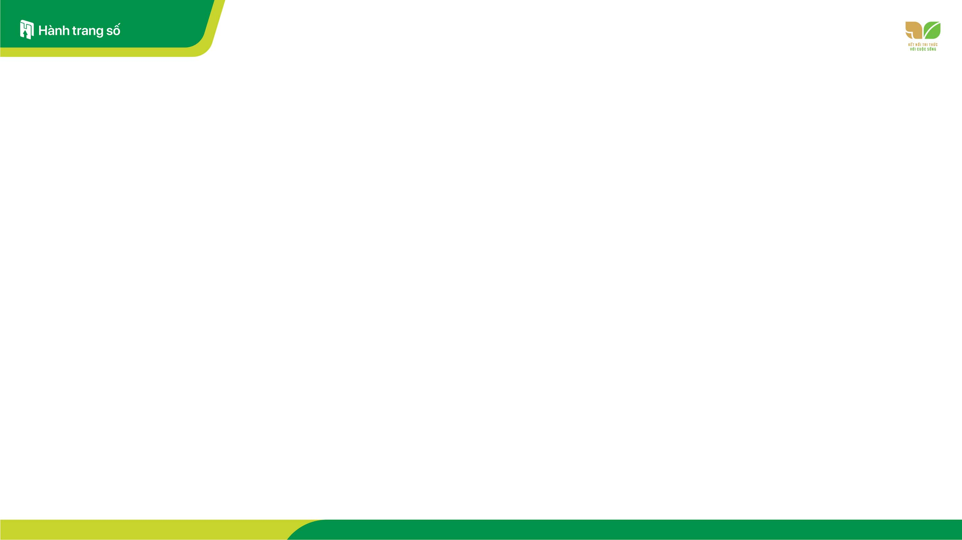
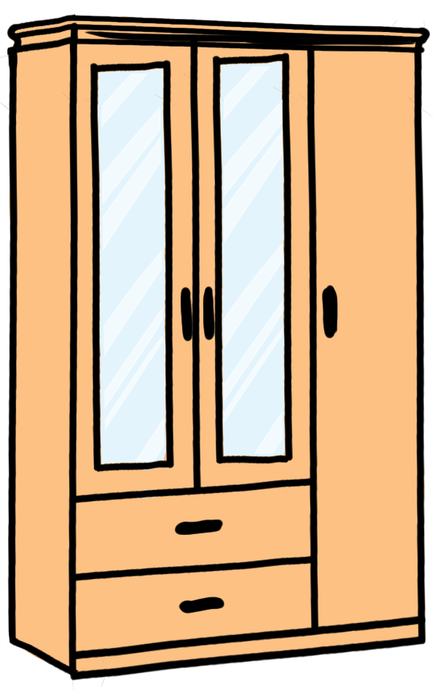
Tủ quần áo
Quay về

Slide 5
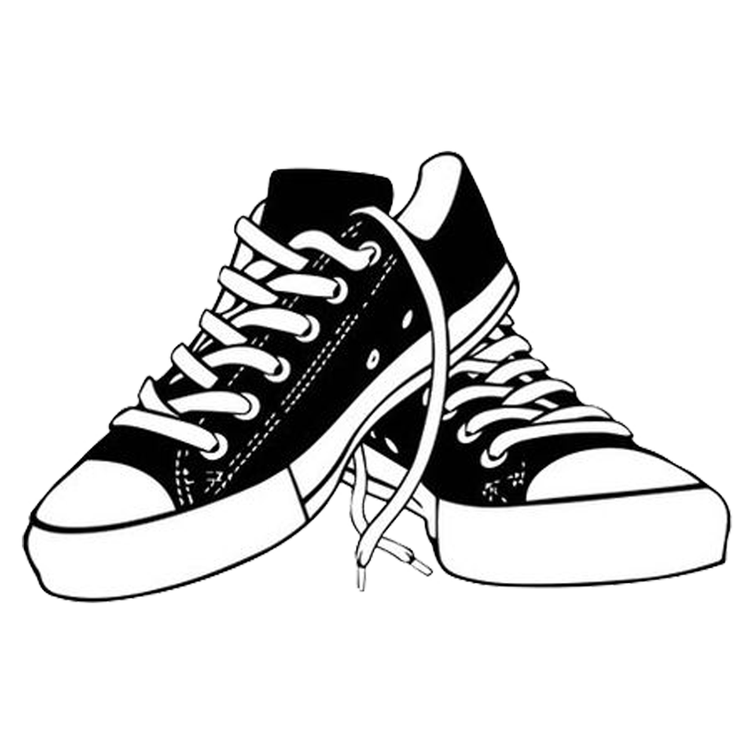
Đôi giày
Quay về

Slide 6

Cái gương
Quay về

Slide 7
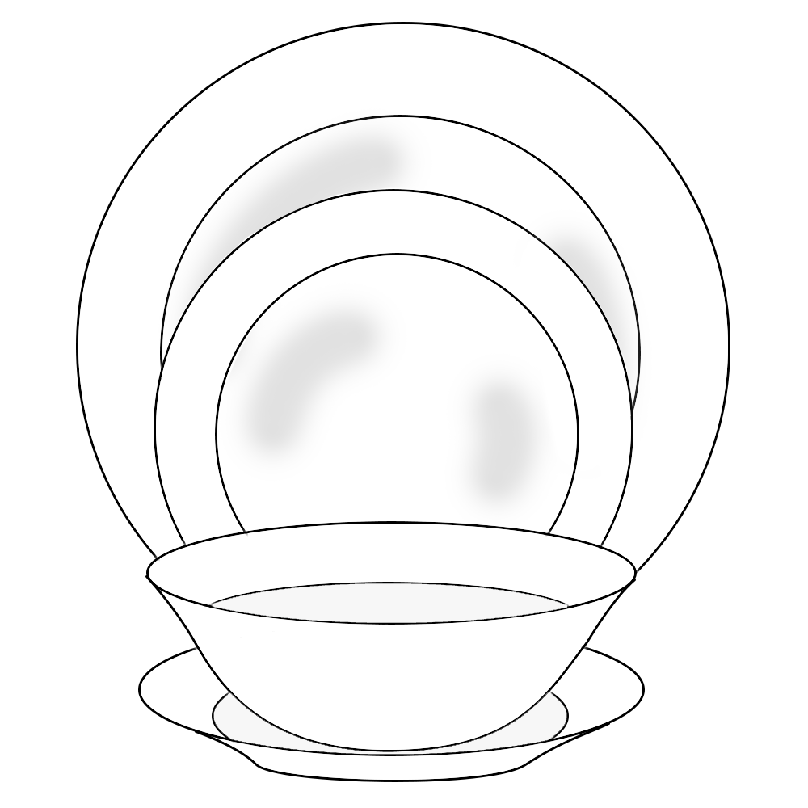
Bát và Đĩa
Quay về

Slide 8


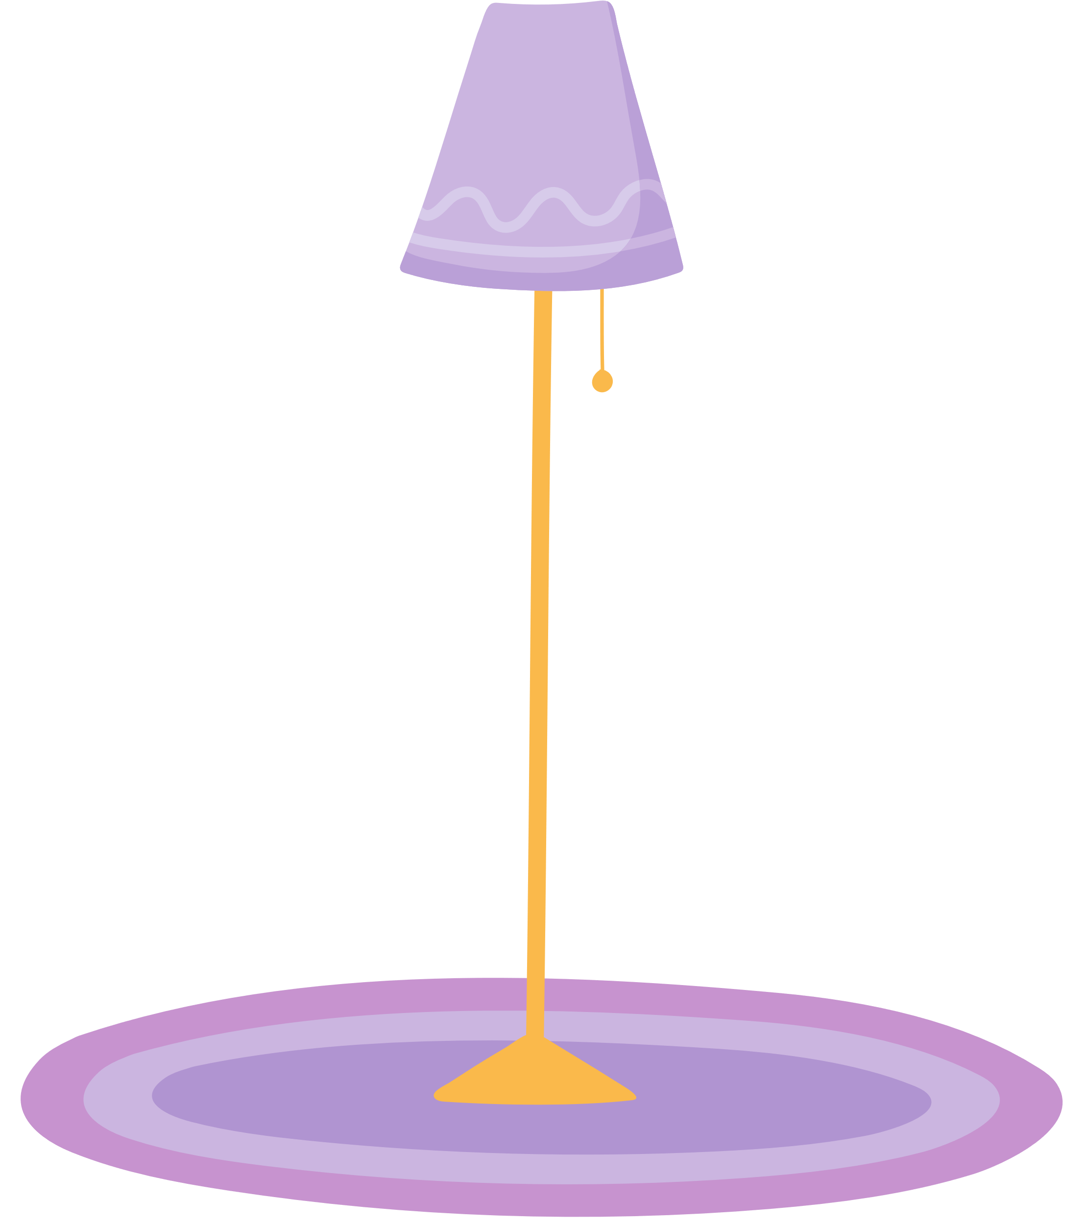

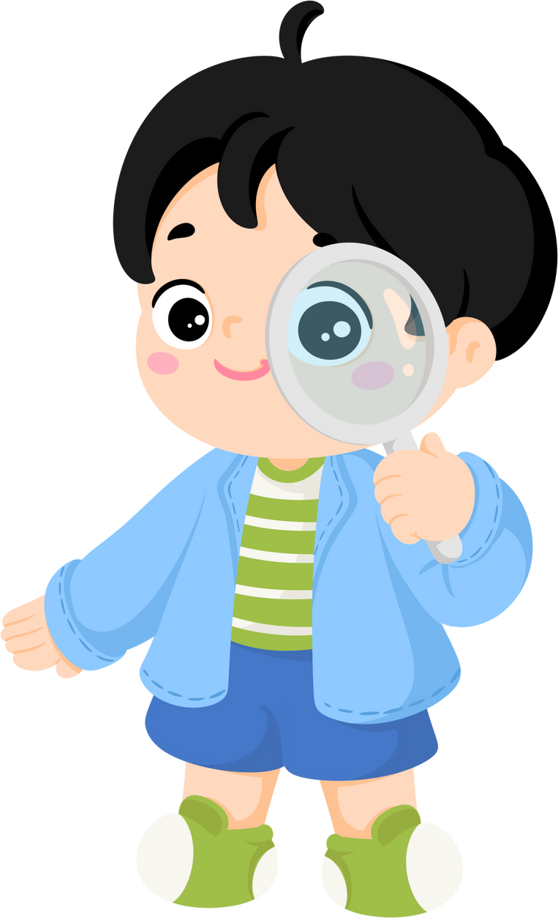
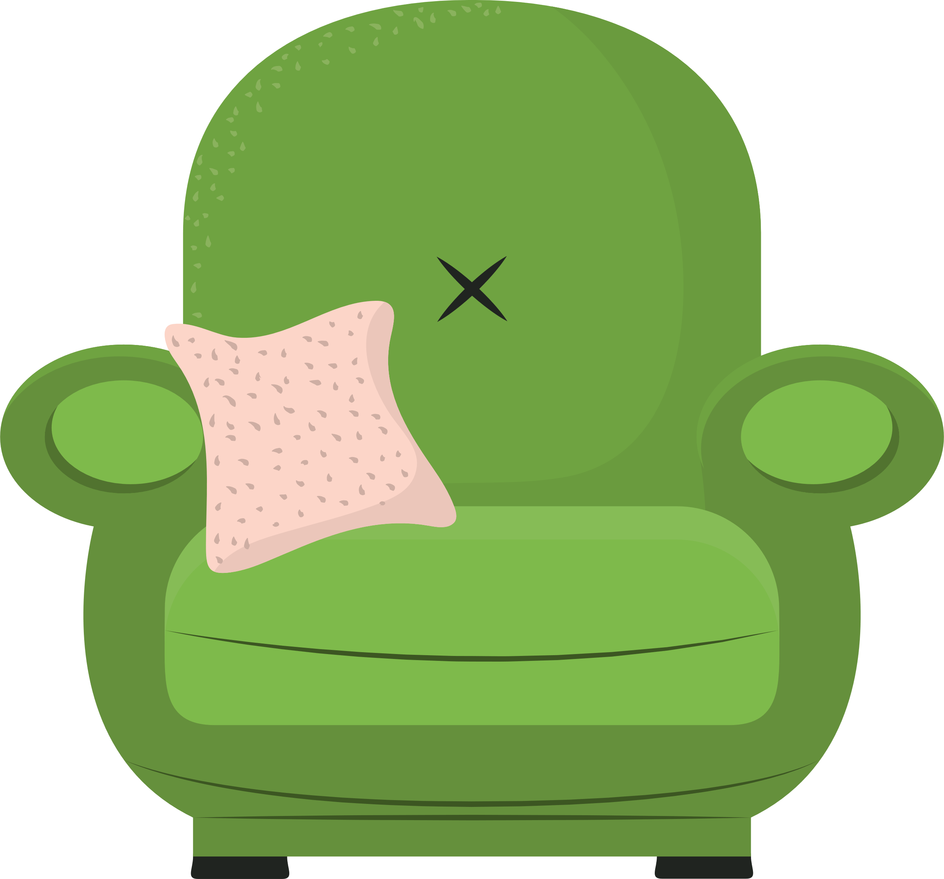
Notes:
Thiết kế: Hương Thảo – Zalo 0972115126

Slide 9


Slide 10

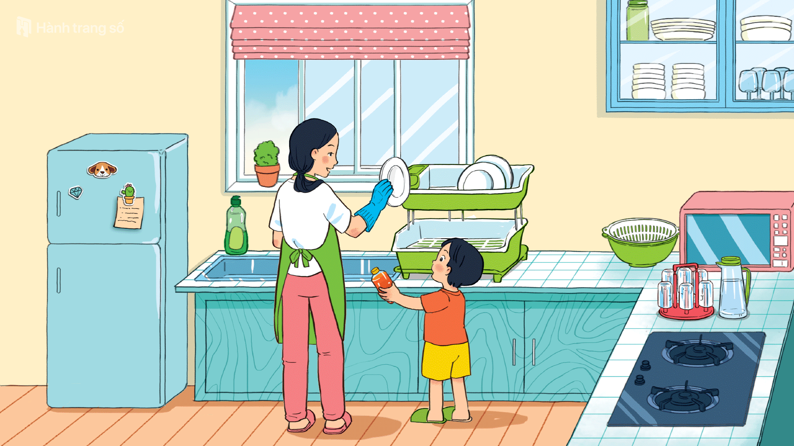
Nhìn hình và kể tên các đồ dùng trong nhà Minh. Chúng được dùng làm gì?
Giá bát
Chạn bát
Rổ
Nước rửa bát
Bình nước, cốc
Tủ lạnh
Bếp ga
Notes:
Thiết kế: Hương Thảo – Zalo 0972115126

Slide 11

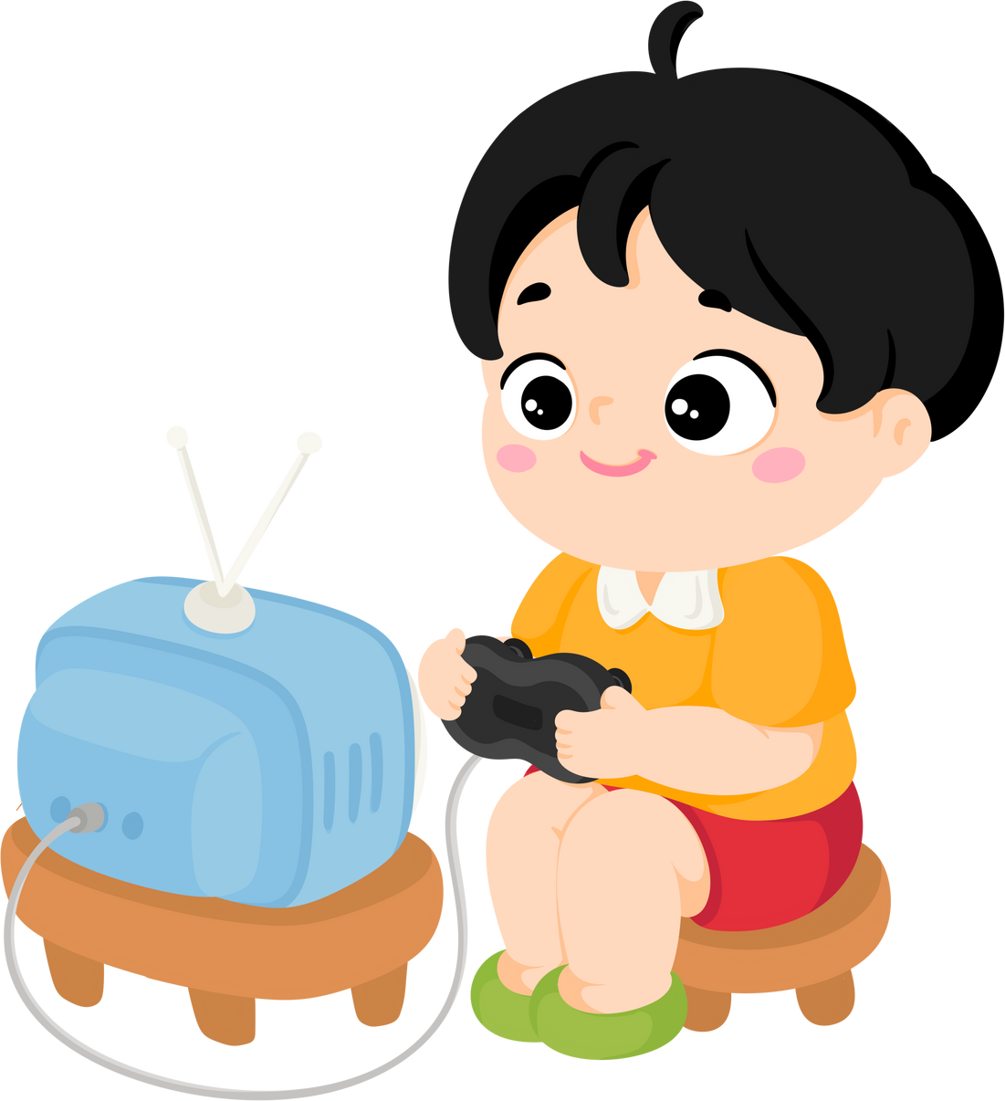

Gia đình nào cũng cần có các đồ dùng để sử dụng trong sinh hoạt hàng ngày. Mỗi loại đồ dùng có chức năng khác nhau.

Slide 12
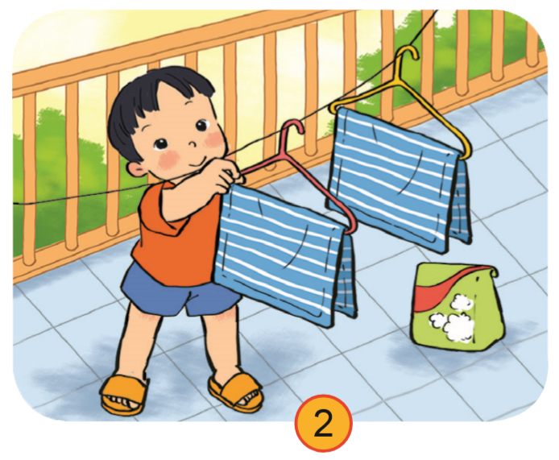
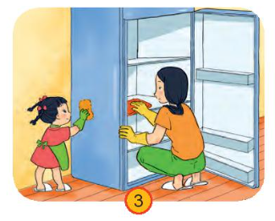
Minh và em gái đang làm gì ? Nêu tác dụng của việc làm đó.

Slide 13

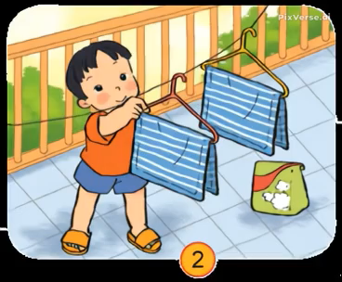
Minh đang phơi gối để gối luôn được sạch sẽ.

Slide 14
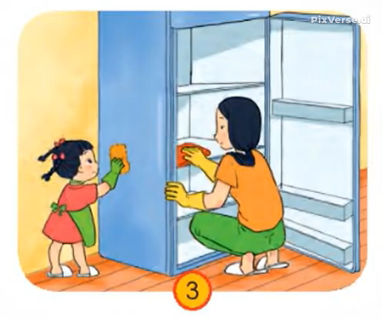
Em gái Minh và mẹ đang lau dọn tủ lạnh để tủ luôn gọn gàng, sạch sẽ.
Notes:
Thiết kế: Hương Thảo – Zalo 0972115126

Slide 15


Mọi người cần có ý thức giữ gìn và bảo quản các loại đồ dùng trong nhà để được bền lâu hơn nhé!

Slide 16


Slide 17
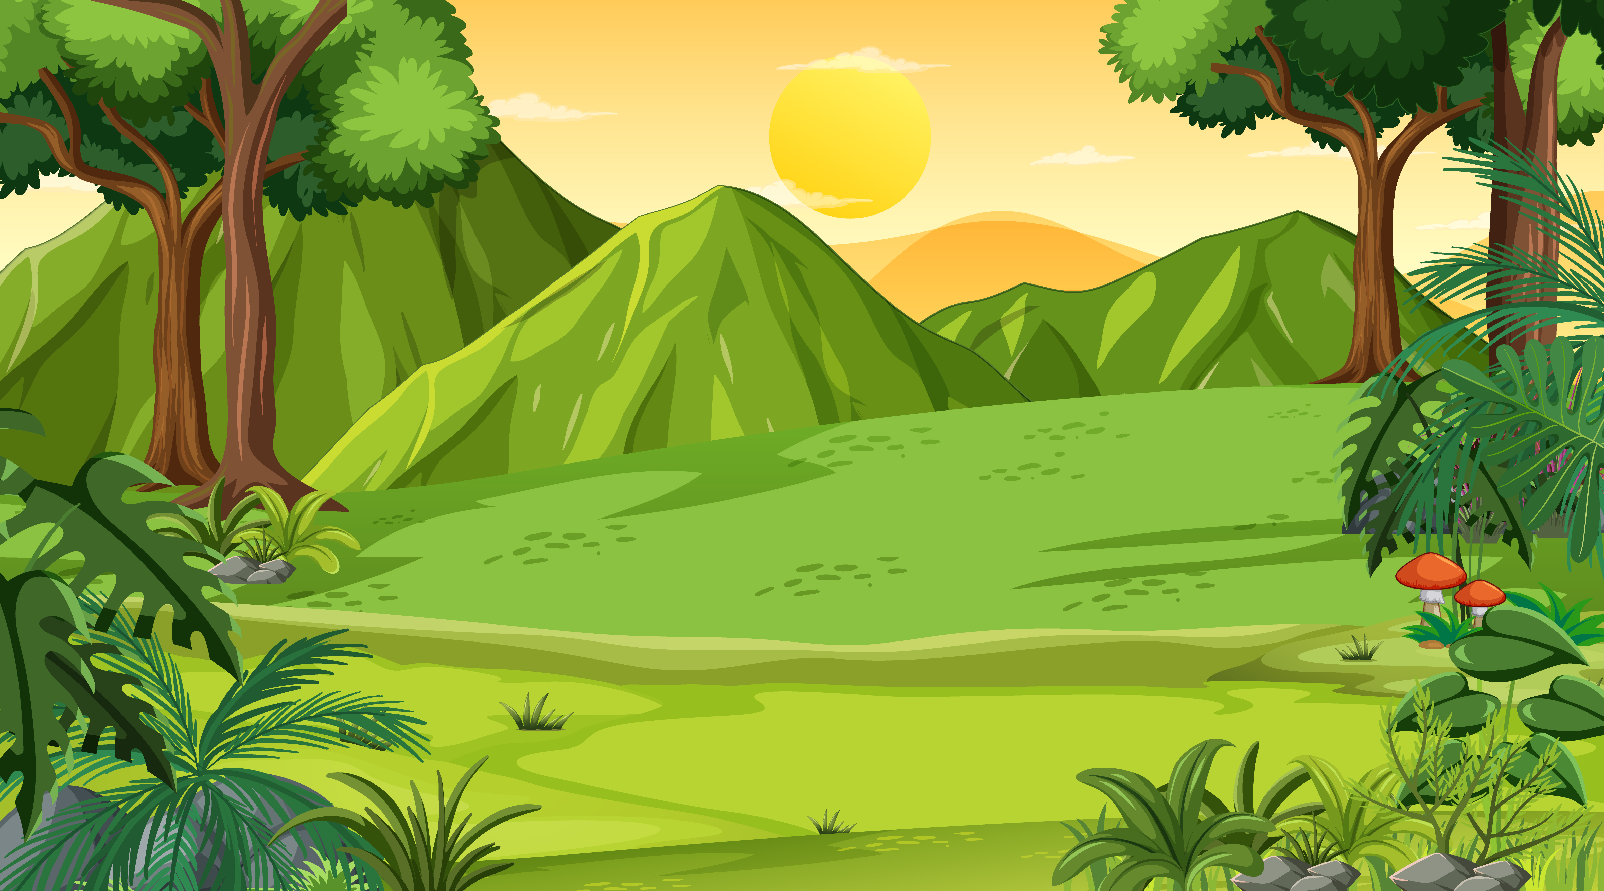



Slide 18

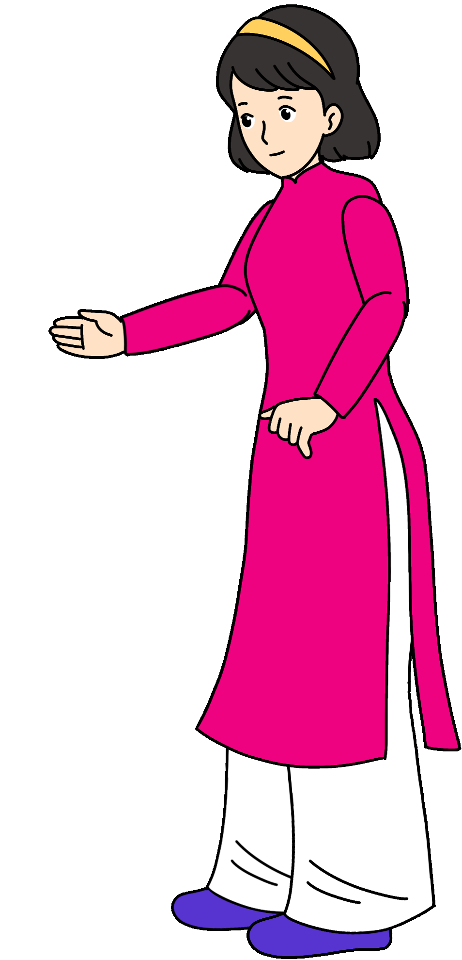
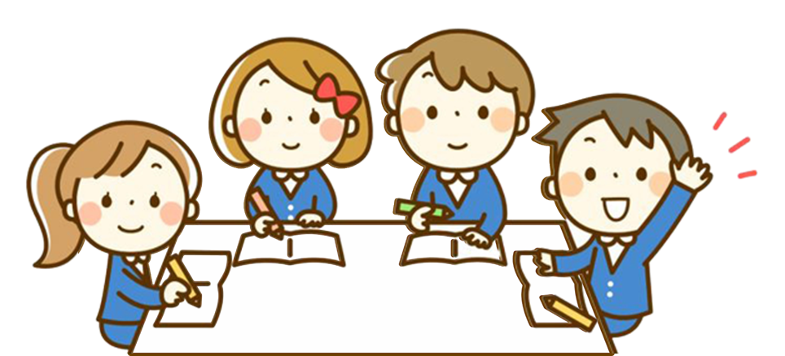
+ Chia lớp thành 2 đội
+ Lần lượt từng đội giơ hình ảnh, đội còn lại nói tên và chức năng, chất liệu của đồ dùng đó.
+ Đội nói đúng và ghi điểm nhiều hơn là đội thắng cuộc

Slide 19
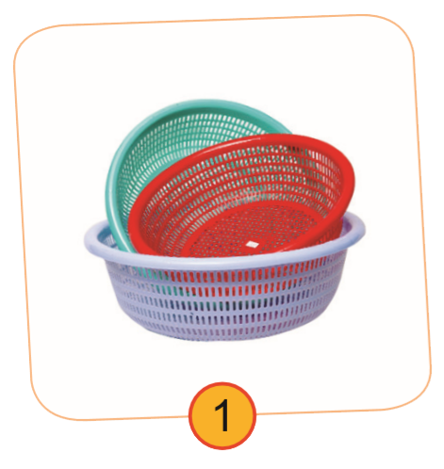
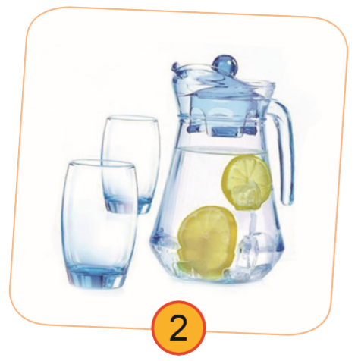
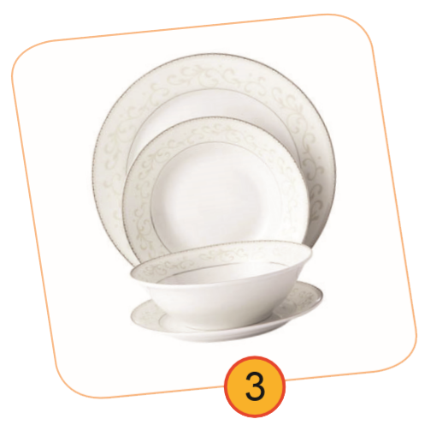
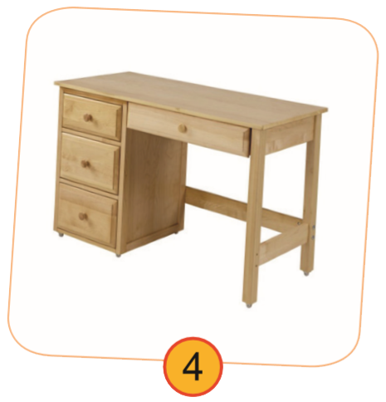

Slide 20
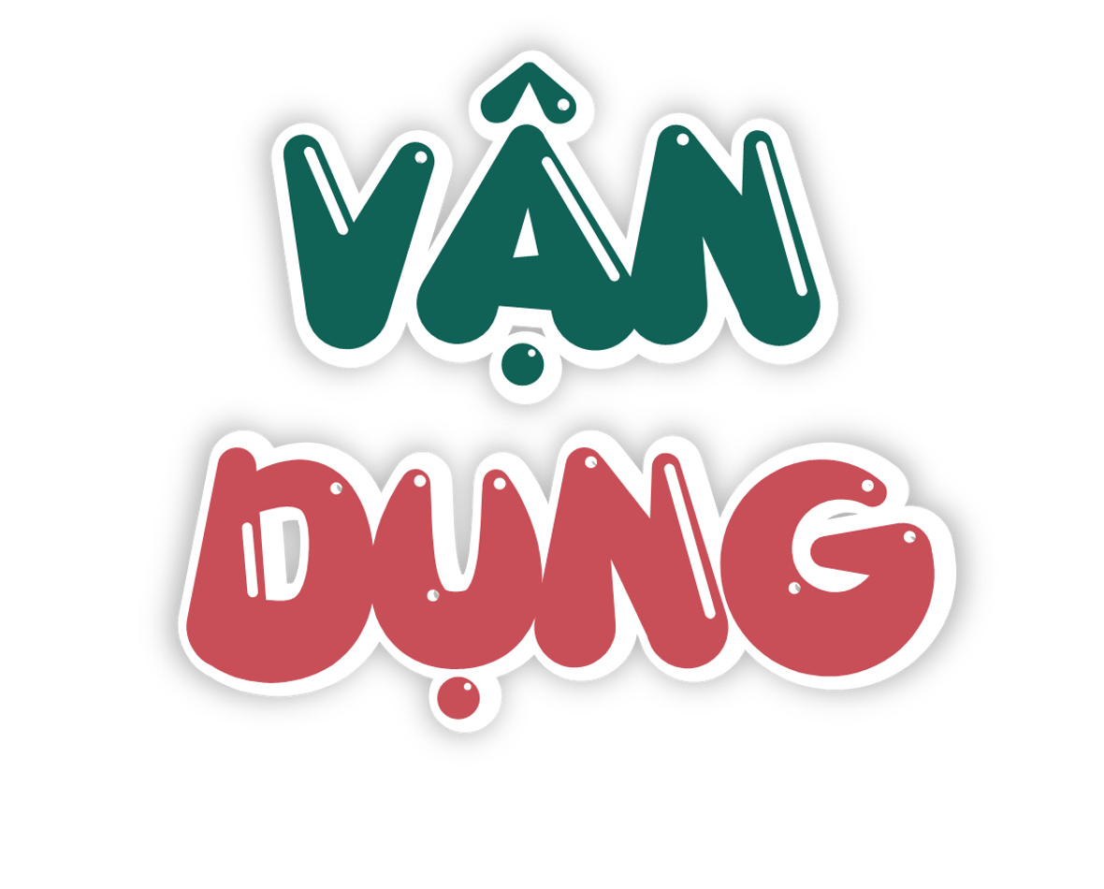
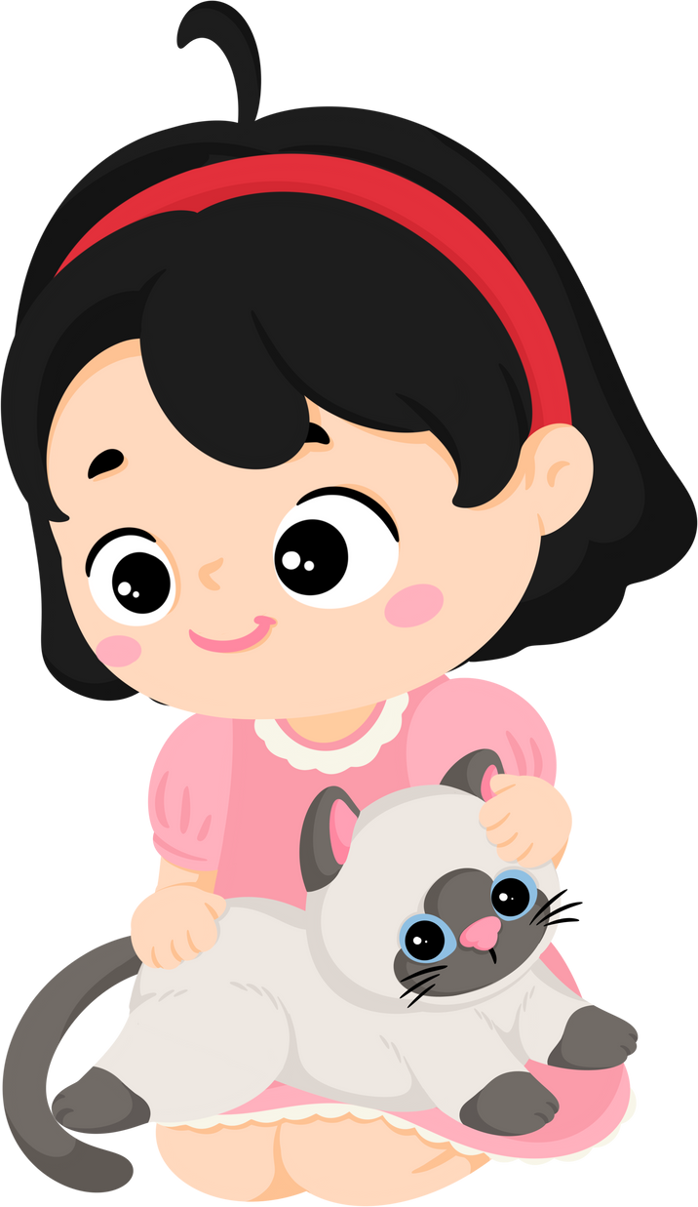

Slide 21
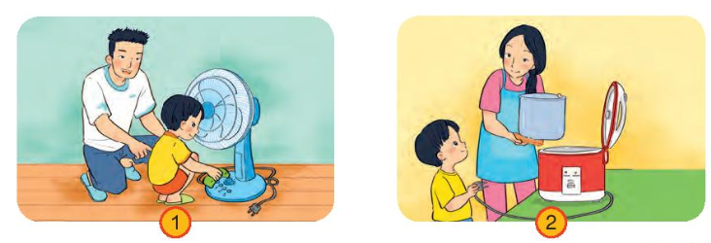
Gia đình em thường làm gì để giữ gìn đồ dùng? Nói lợi ích của việc làm đó.

Slide 22
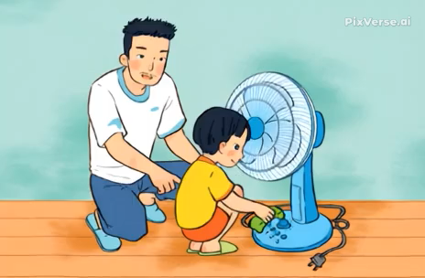
Bố hướng dẫn Minh lau quạt giúp quạt trở nên sạch sẽ và bền hơn.

Slide 23
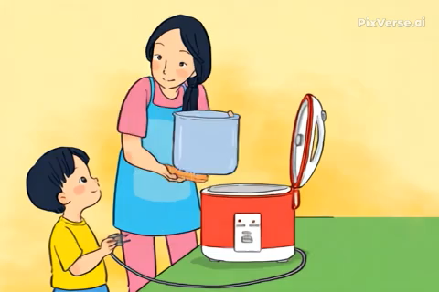
Mẹ hướng dẫn Minh lau nồi cơm điện trước khi cắm điện giúp nồi luôn sạch sẽ và chống chập điện.
Notes:
Thiết kế Hương Thảo – Zalo 0972.115.126

Slide 24

Mỗi đồ dùng trong nhà đều có công năng riêng. Vì vậy chúng ta cần giữ gìn và bảo quản chúng nhé.

Slide 25

